Slide 1
第1章 绪论
1. 什么是计算机图形学？
计算机图形学是研究如何将数据转化成图形，并在专门的显示设备上显示的原理、方法和技术的科学。也就是如何用计算机生成、处理和显示图形的一门学科。

Slide 2


2. 计算机图形学的主要研究内容
(1) 硬件部分包括各种输入/输出、图形处理设备或器件的研究。

Slide 3


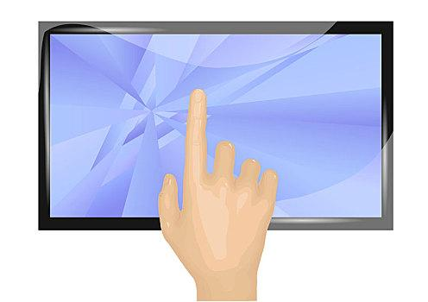
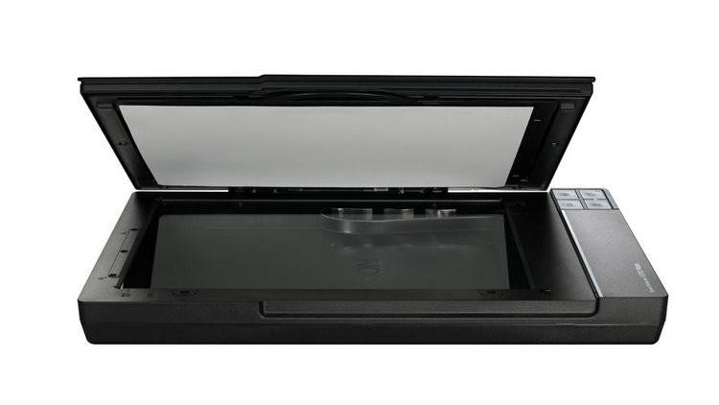
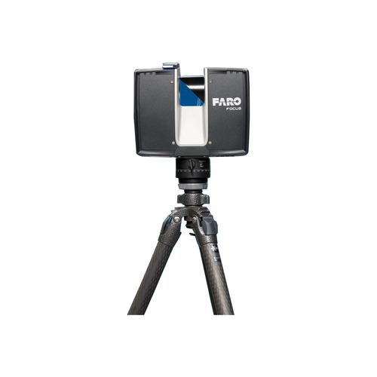
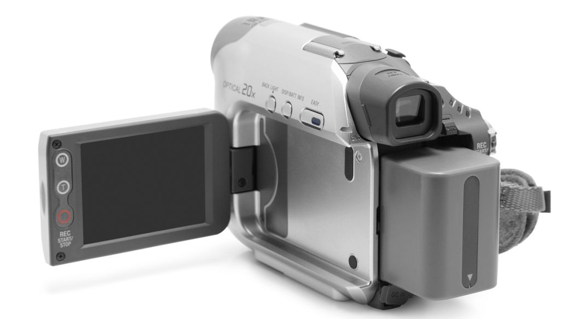

Slide 4
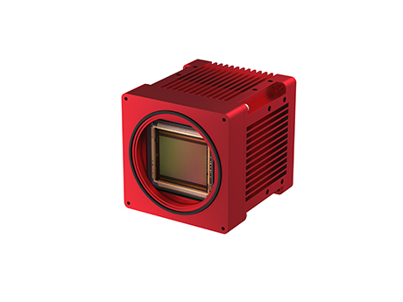
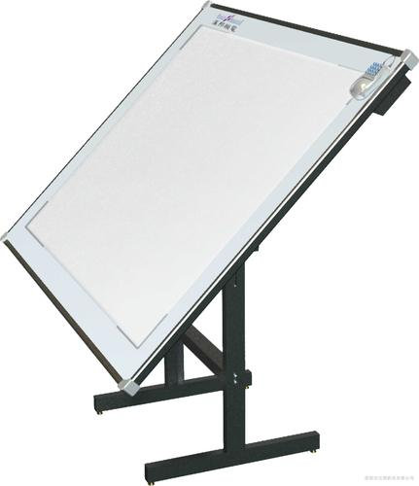
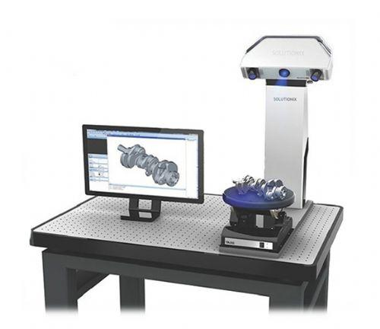
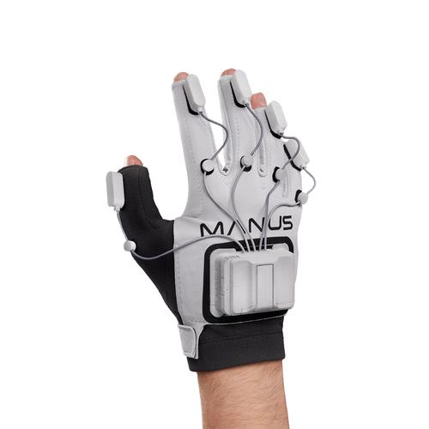
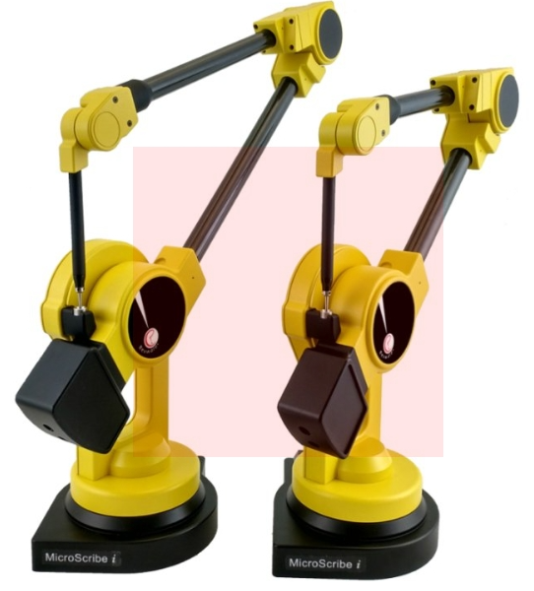


Slide 5
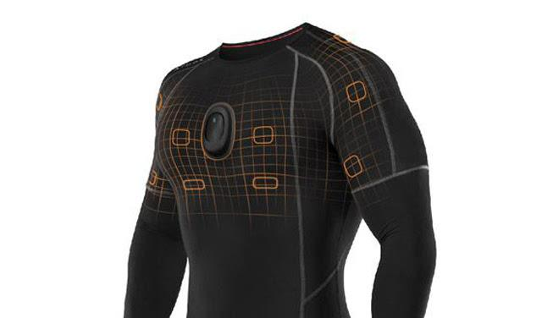
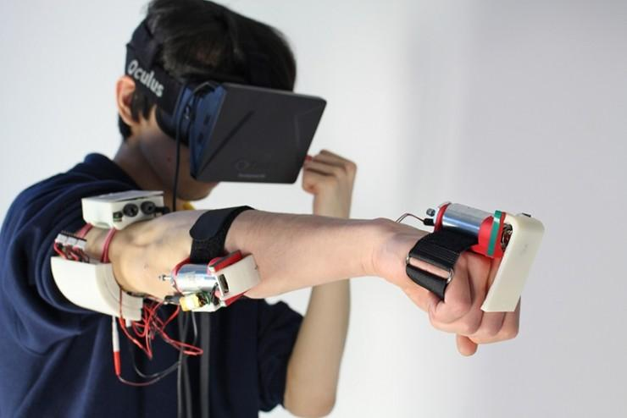


Slide 6

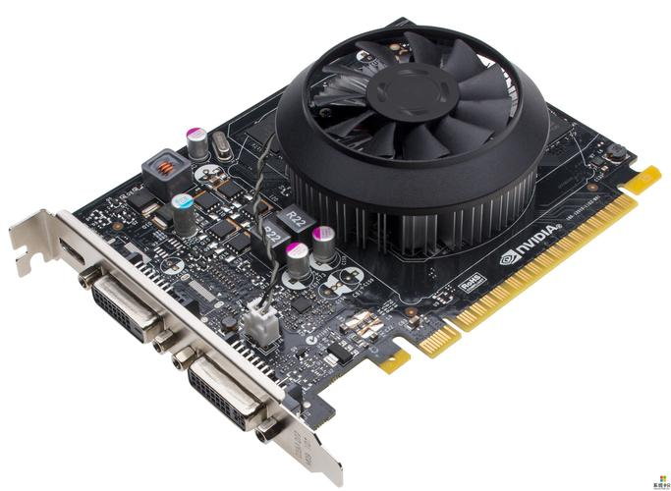

Slide 7
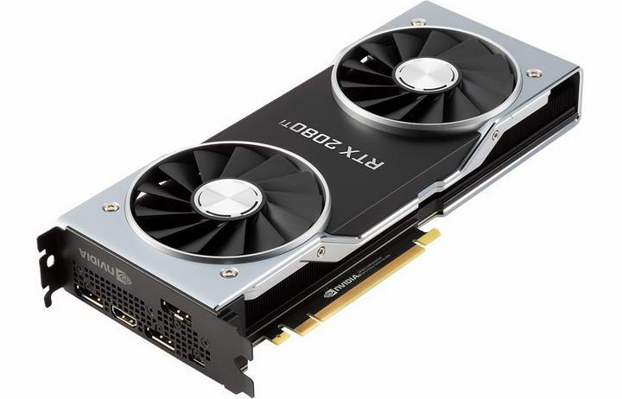
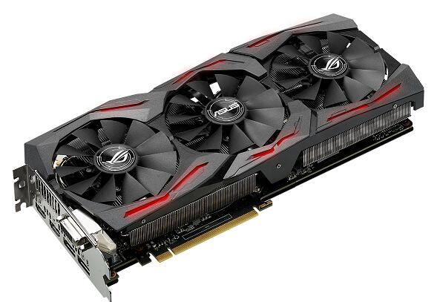

Slide 8

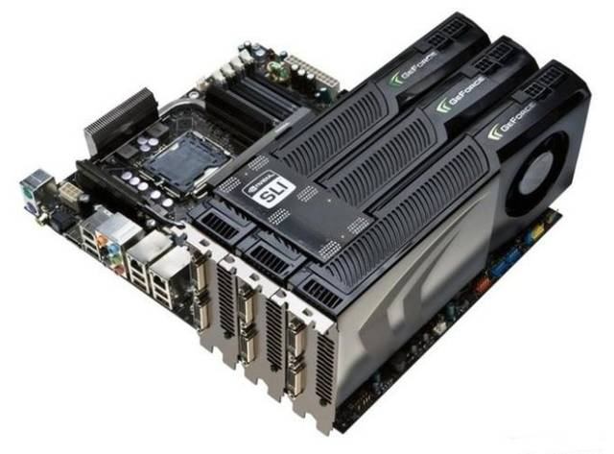

Slide 9
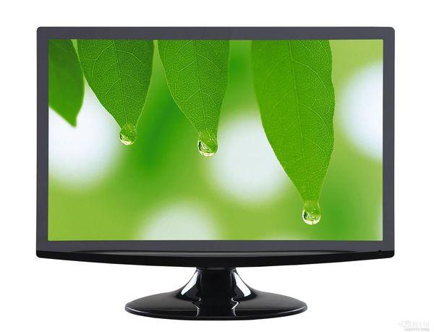
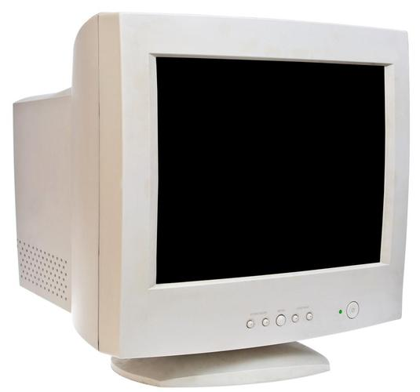

Slide 10
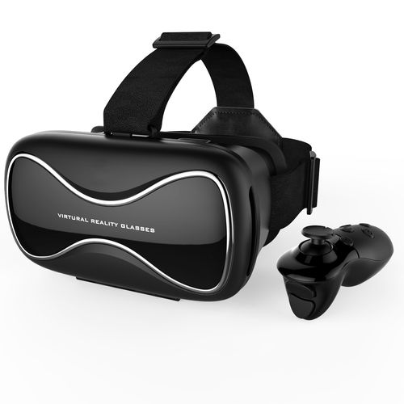
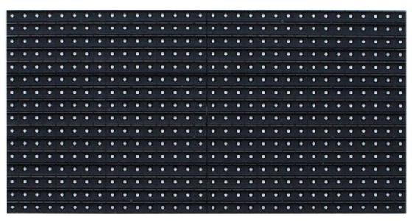

Slide 11
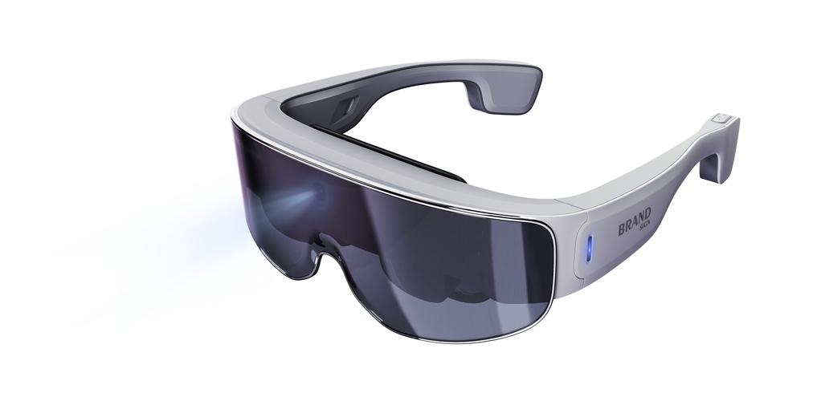
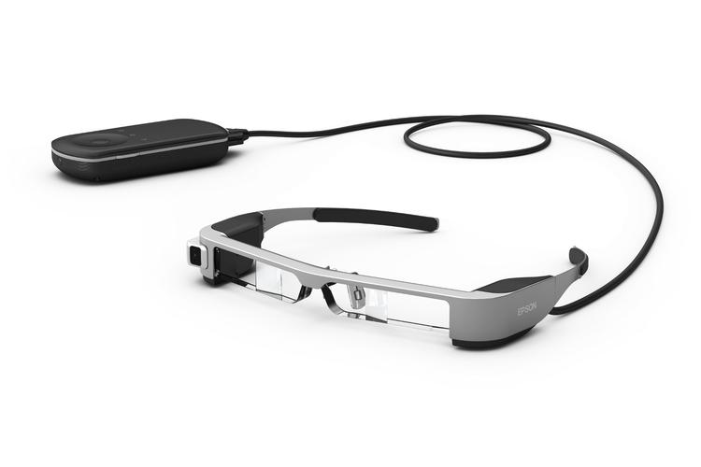

Slide 12
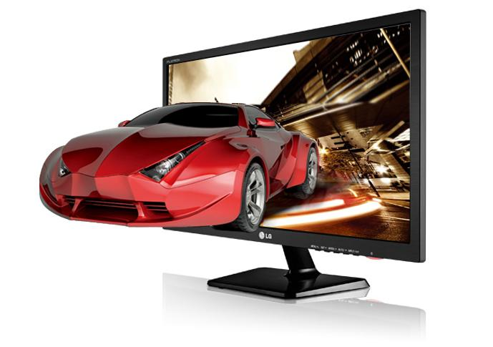
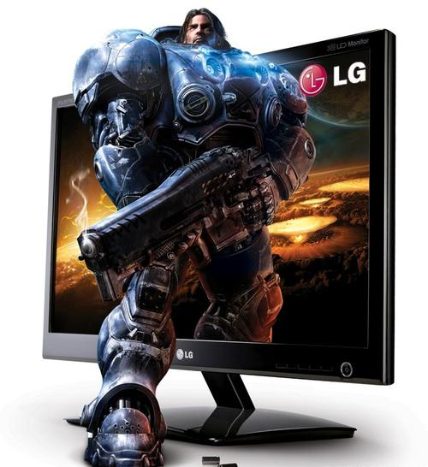

Slide 13
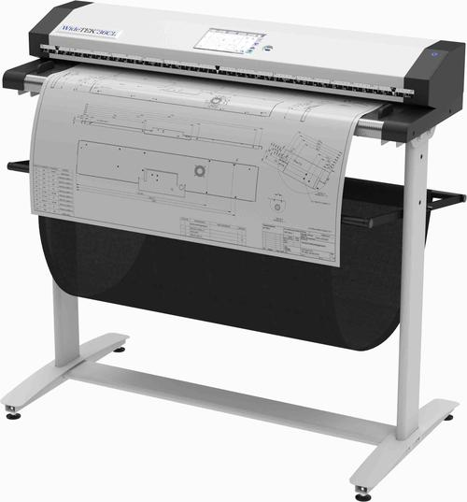
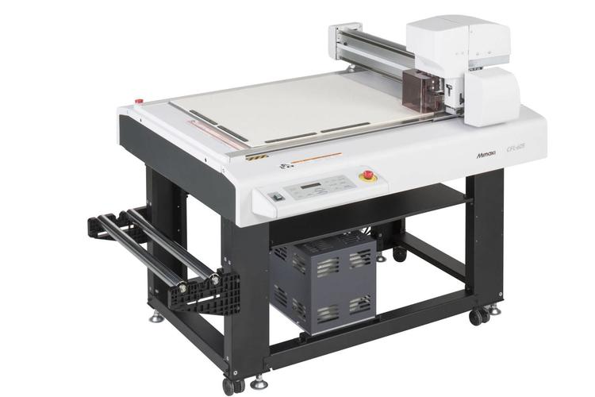

Slide 14

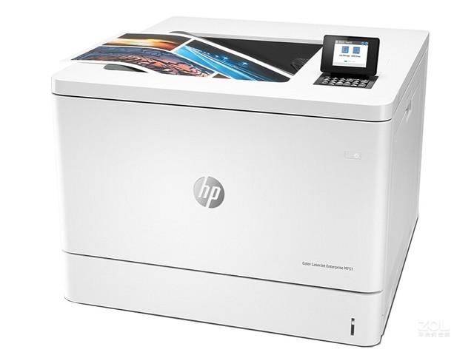

Slide 15
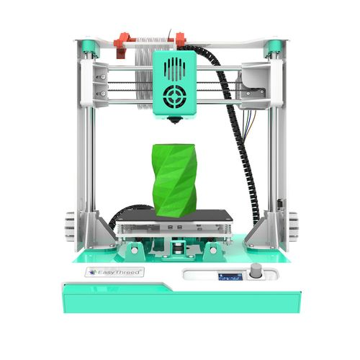
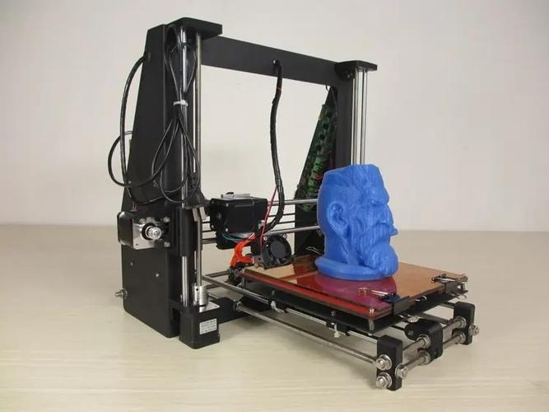

Slide 16
（2）软件部分主要包括如下几个方面的研究内容：
● 图形生成算法的研究，包括基本图形的生成，比如直线，圆/圆弧，多边形，曲线/曲面，多面体，自然现象/自然景物等。

Slide 17
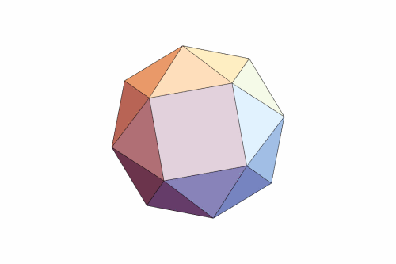

Slide 18
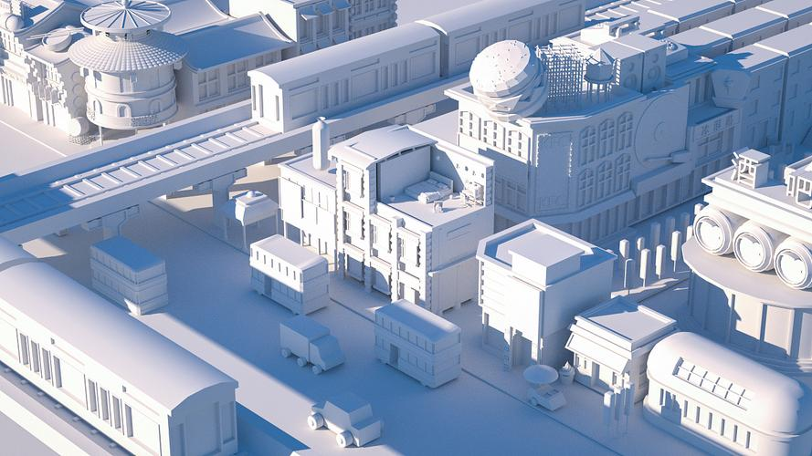

Slide 19


Slide 20





Slide 21





Slide 22
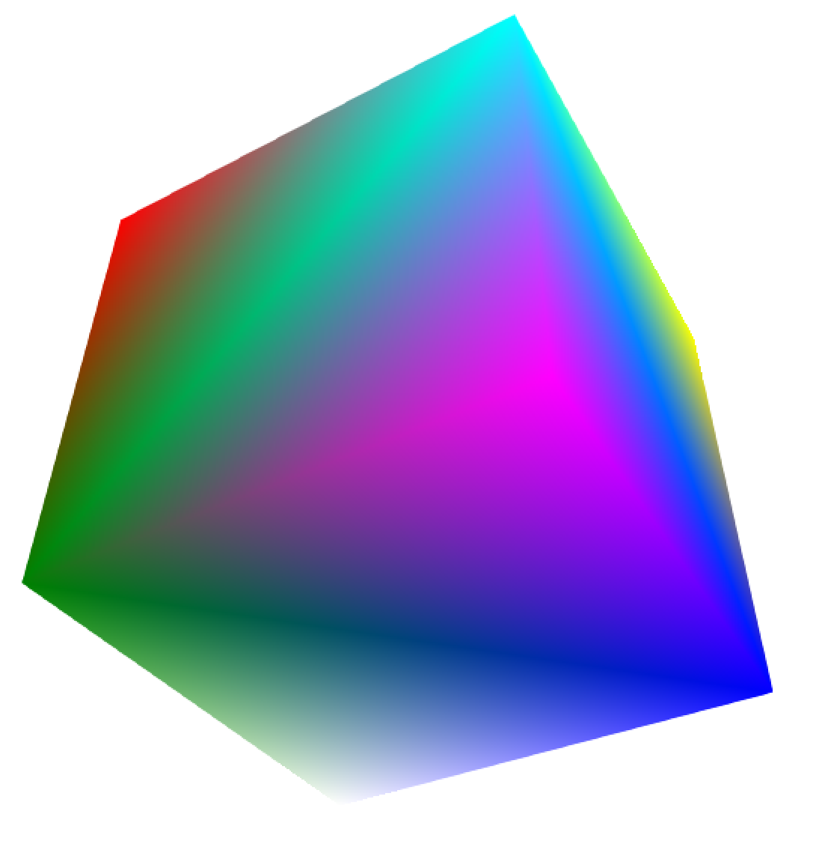
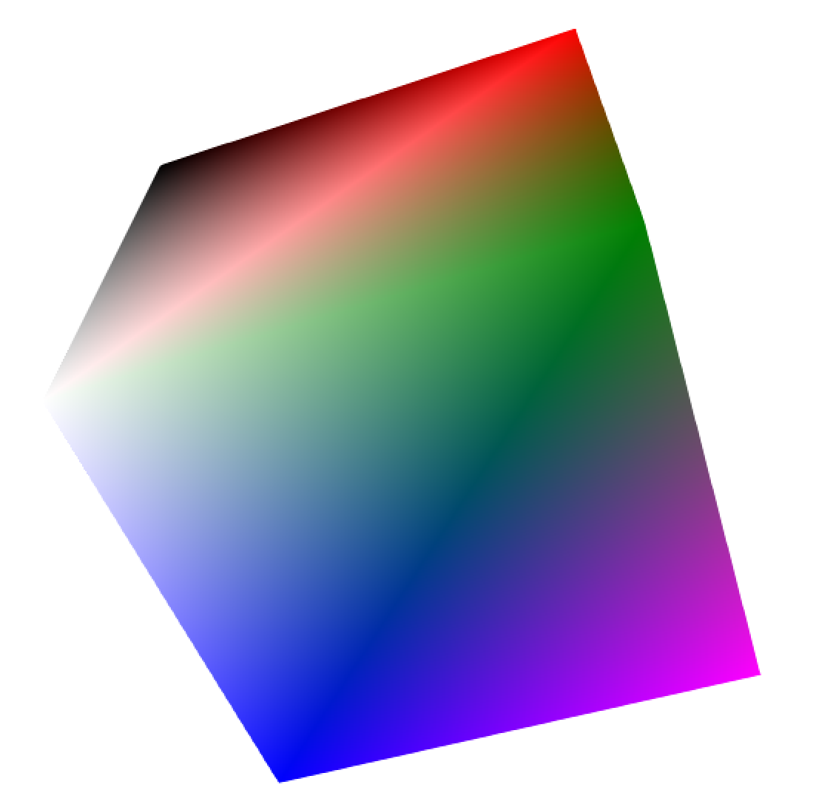
● 图形变换算法的研究，包括图形在平面或者空间中的变换，各种视窗之间的转换，平面和空间裁剪，消隐等。

Slide 23
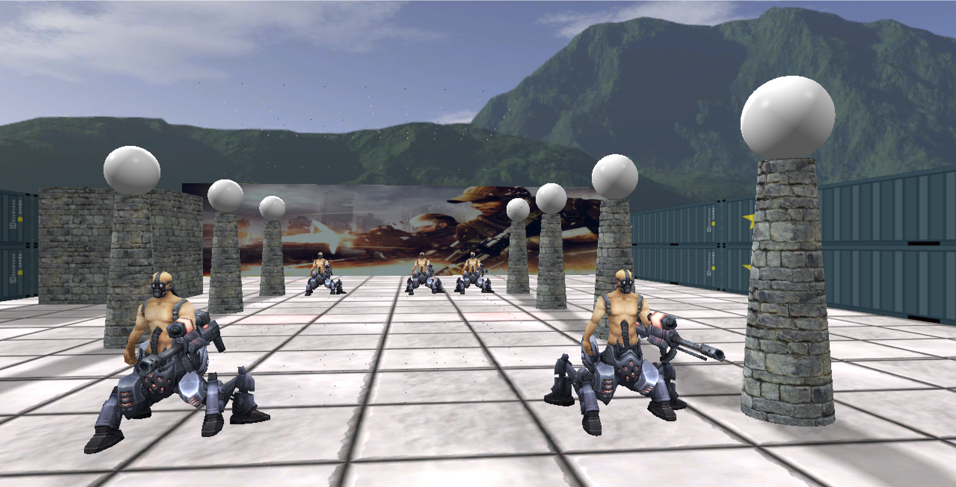
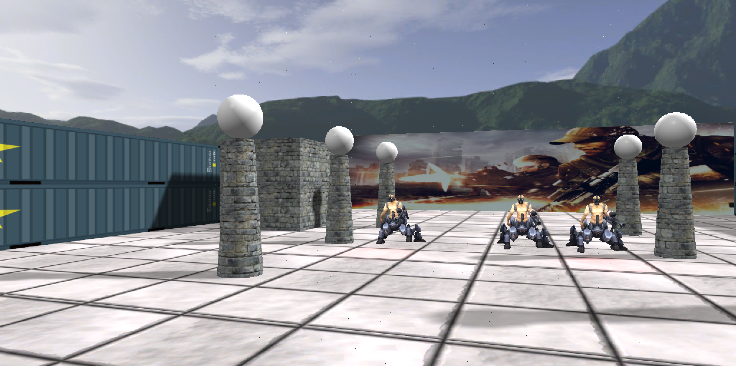

Slide 24
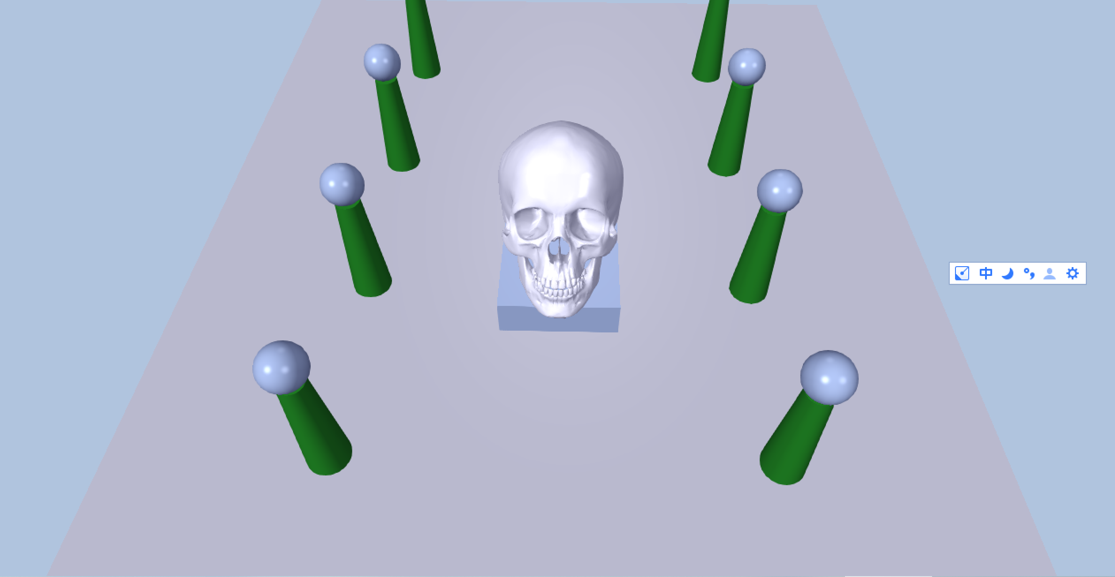
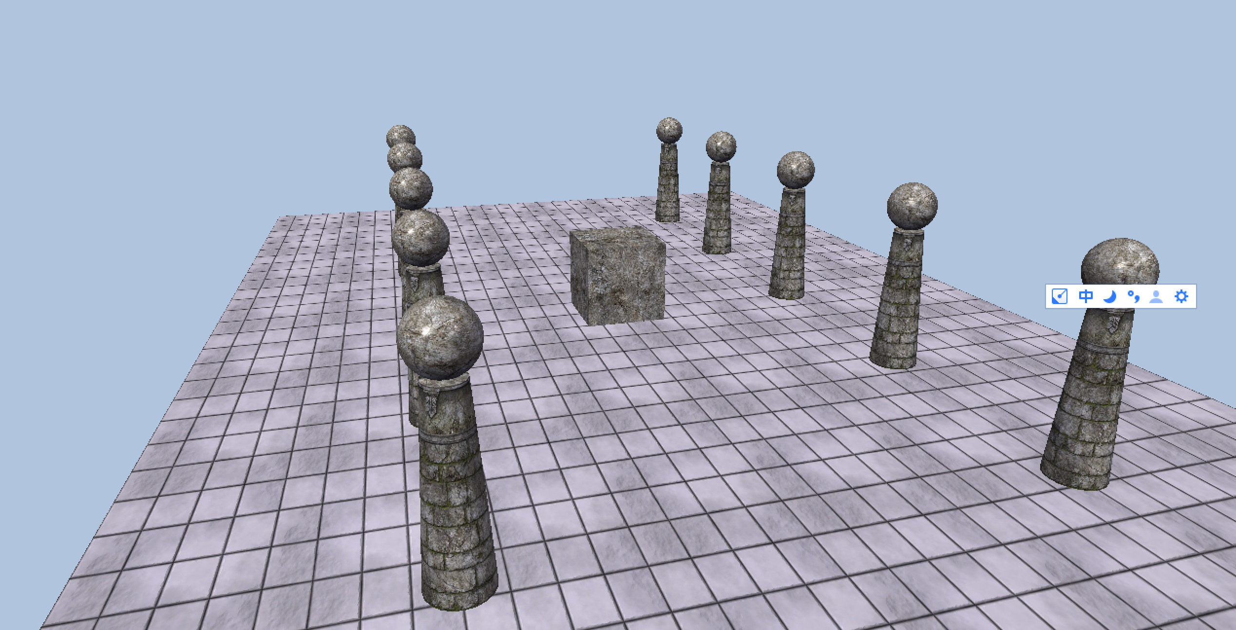
● 图形显示技术研究，包括光照、材质、纹理、阴影、透明、光线追踪等技术的研究。

Slide 25


Slide 26

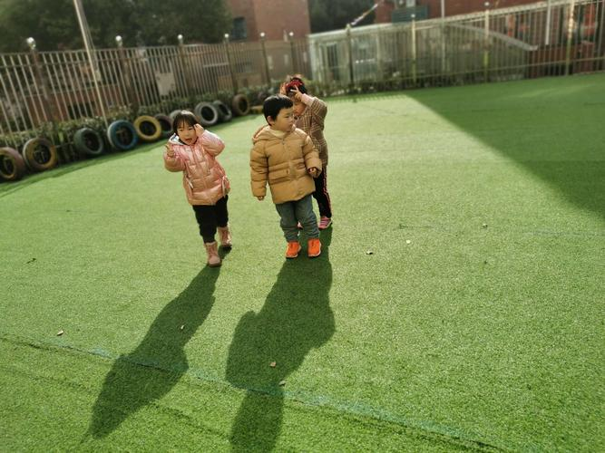

Slide 27

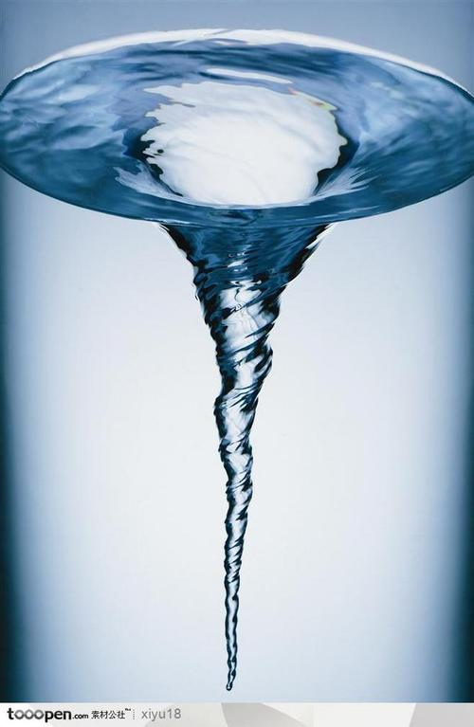

Slide 28


Slide 29
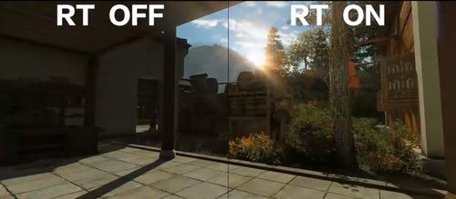

Slide 30


Slide 31
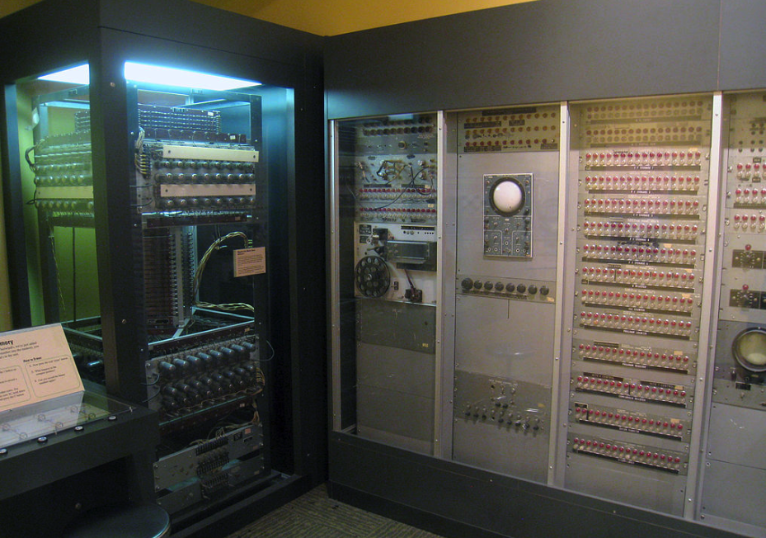
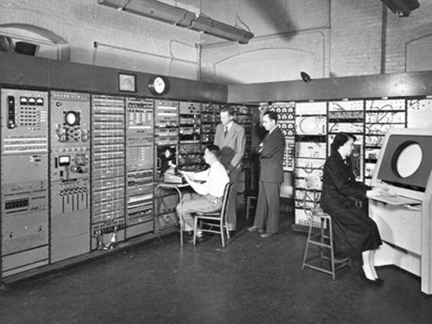
3. 计算机图形学的发展历史
(1) 1950年，第一台图形显示器诞生-CRT显示器（Whirlwind I)。

Slide 32
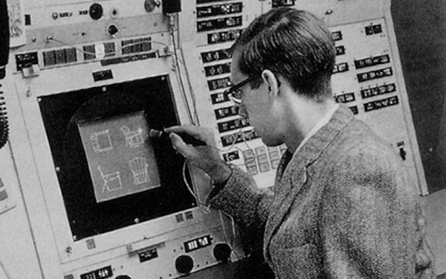
（2）1962年， Sketchpad人机交互通信图形系统引入计算机图形学概念-发展阶段。

Slide 33
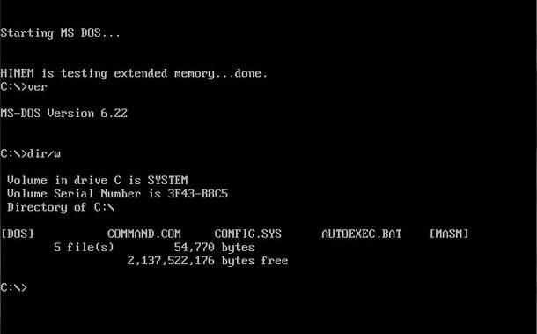
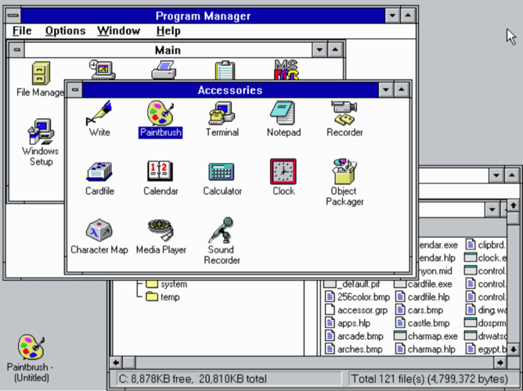
（3) 1974年ACM成立图形标准化委员会开始制定标准。1977年制定“核心图形系统（CGS）”规范-推广应用阶段。
（4）20世纪80年代以后出现了大量的图形制作绘制软件-系统实用化阶段。

Slide 34
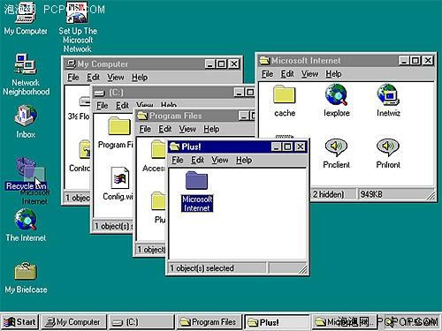
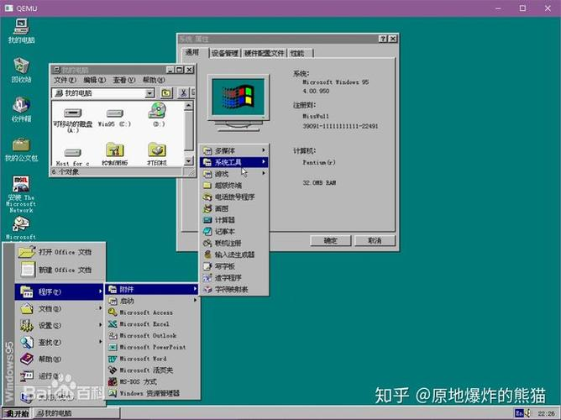
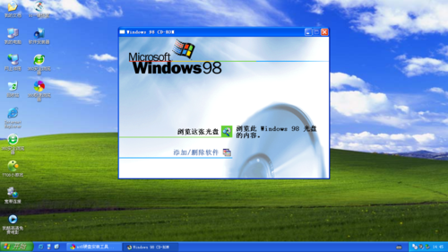
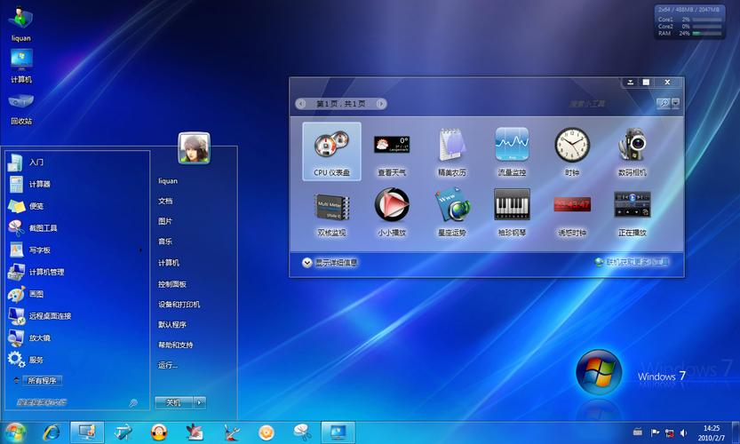
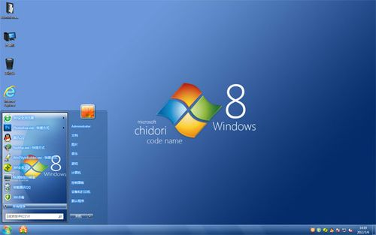
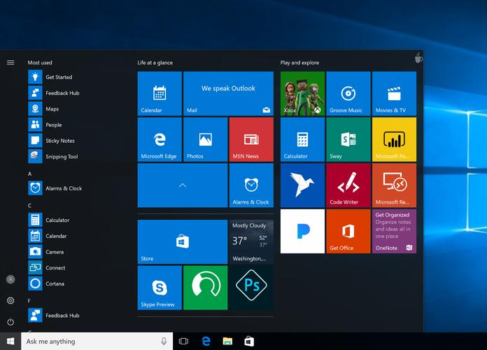

Slide 35





Slide 36





Slide 37





Slide 38





Slide 39



Slide 40


4. 计算机图形学的应用
(1) 图形用户接口。

Slide 41


(2) 工业应用

Slide 42


(3) 商业领域

Slide 43


(4) 艺术领域

Slide 44


(5) 科学计算可视化

Slide 45


(6) 虚拟现实

Slide 46


(7) 系统环境模拟

Slide 47
5. 图形和图像的区别
● 表示方法不同：图形是由基本几何体（直线，点，圆、曲线、三角形等）构成的实体，同时具有几何属性和视觉属性。图像是由很多像素点构成的点阵信息。
● 生成方法不同：图形是通过计算机算法生成的，而图像是通过照相机，摄像机等扫描设备或图像生成软件制作而成。

Slide 48
● 研究侧重点不同：图形学主要研究如何使用计算机表示几何体，构建几何模型、如何通过建立数学模型或者算法把真实的或者想象的物体显示出来。图像处理主要研究如何将一种图像处理成另一种图像，包括图像增强、复原、解析和理解、编码、压缩、匹配，识别等。

